Slide 1

Formularios personalizados – ESAVI - Monitoreo
Paraguay - Octubre 2025

Slide 2
Plan de entrenamiento Día 3
Agenda
Objetivos

Slide 3
Agenda
Tiempo | Actividad | Responsable
01:30 | Personalización de formularios DHIS2 | Diego Peralta
00:15 | Receso | Todos
01:30 | Integración de servicios externos (API Gateway) | Diego Peralta
00:30 | Preguntas | Todos
01:00 | Receso
01:30 | API de DHIS2 | Diego Peralta
00:30 | Programa ESAVI | Diego Peralta
00:15 | Receso | Todos
01:15 | Monitoreo de DHIS2 | Diego Peralta

Slide 4

Objetivos
Conocer cómo es el proceso de personalización de formularios en DHIS2
Conocer la integración del API Gateway
Navegar en el API de DHIS2
Conocer la estructura del programa de ESAVI
Conocer cómo mantener y monitorear DHIS2

Slide 5
Formularios personalizados

Slide 6

¿Qué son formularios en DHIS2?
Son diseños de captura de datos que permiten la interacción entre metadatos y usuarios.
Se usan para:
Registrar información del flujo operacional
Capturar datos electrónicos de formularios oficiales
Mejorar la usabilidad y velocidad de captura de información

Slide 7
Tipos de formularios
Tipo | Descripción | Nivel de personalización | Uso recomendado
Default form | Generado automáticamente desde el programa | Bajo/Nulo | Pocas variables, flujos sin condiciones o controles
Section form | Agrupa elementos en secciones con encabezados | Medio | Formularios con estructura modular / Aplicación móvil
Custom Form (HTML) | Permite definir lógica compleja en toda la interfaz, usa HTML, CSS y Javascript | Alto | Formularios complejos, visualización personalizada, integración con APIS

Slide 8
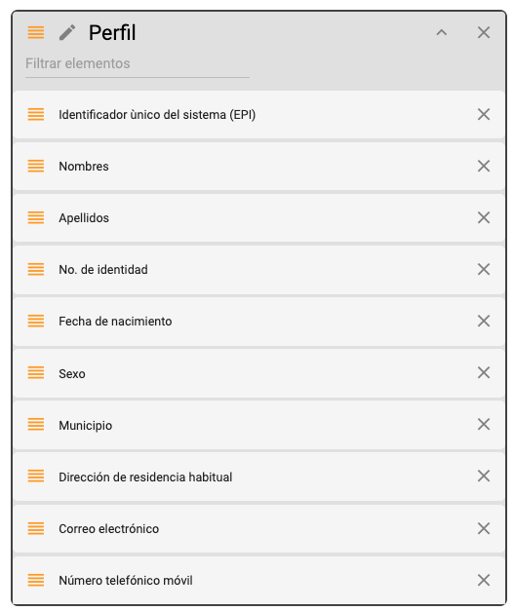
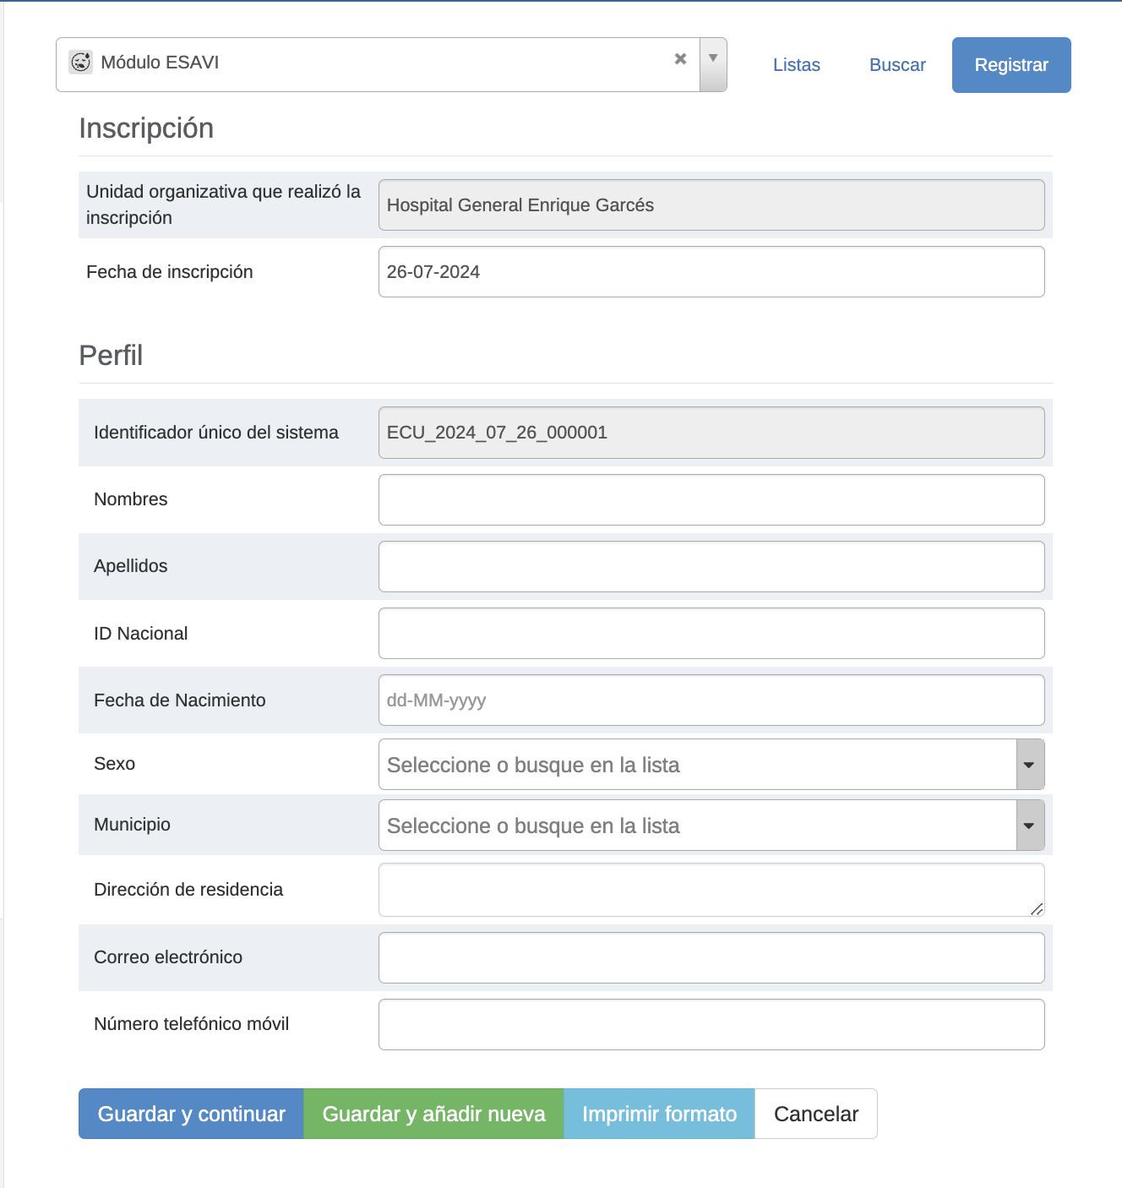
¿Cómo se ven los formularios en DHIS2?
Configuración del formulario

Slide 9
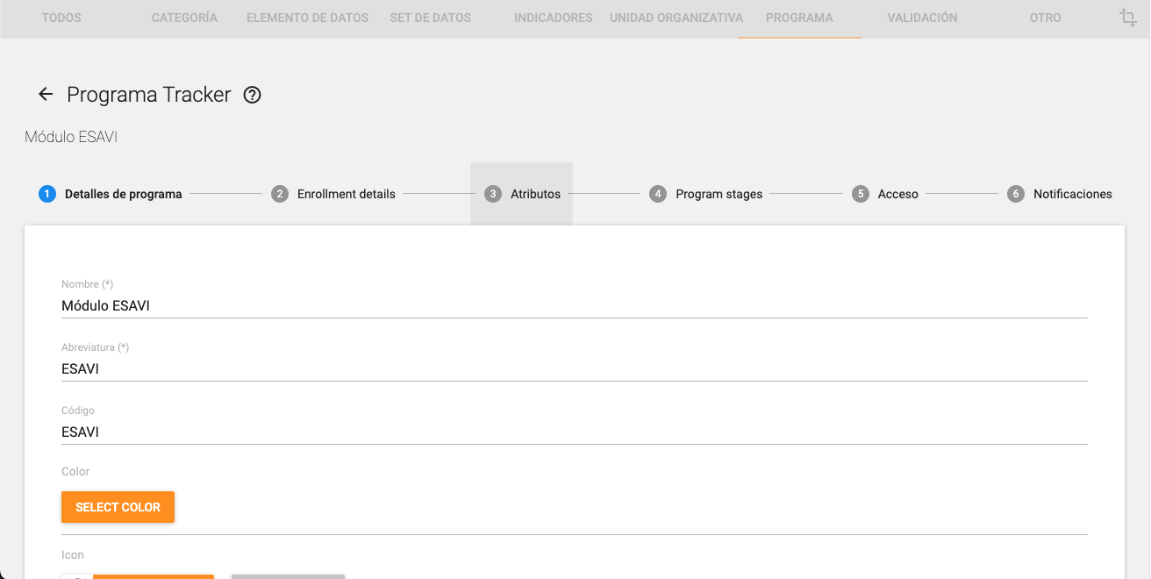

Configuración
Programa
Seguimiento

Slide 10
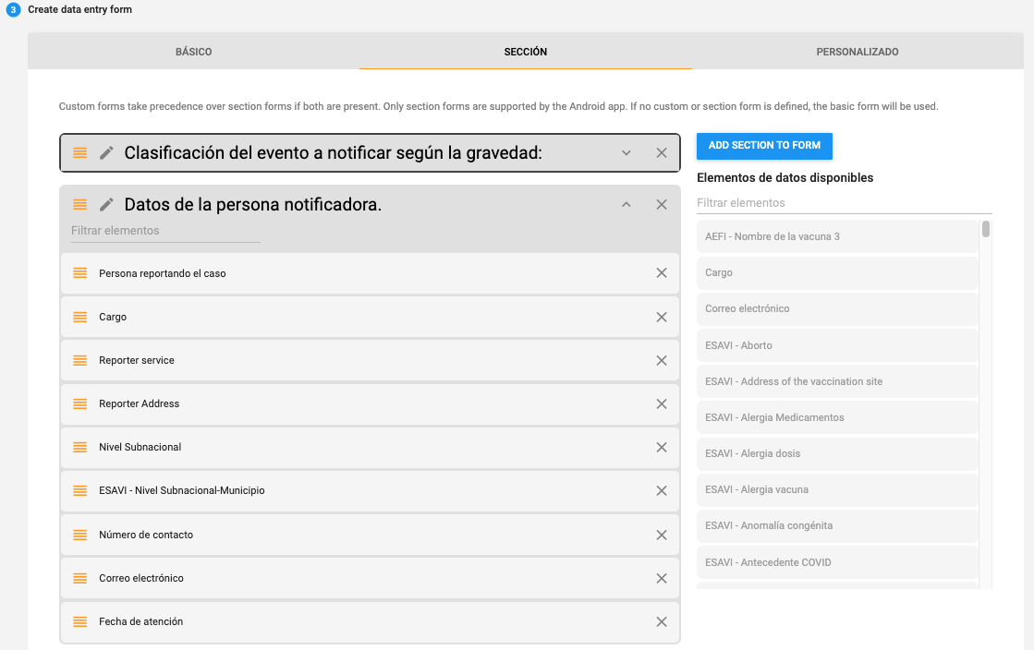
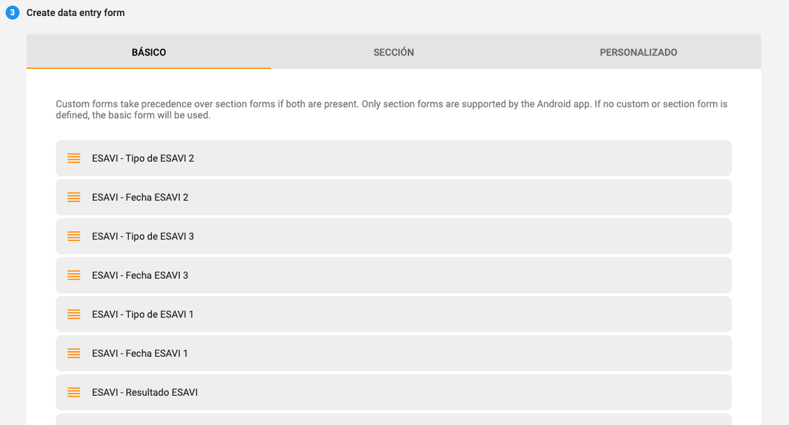
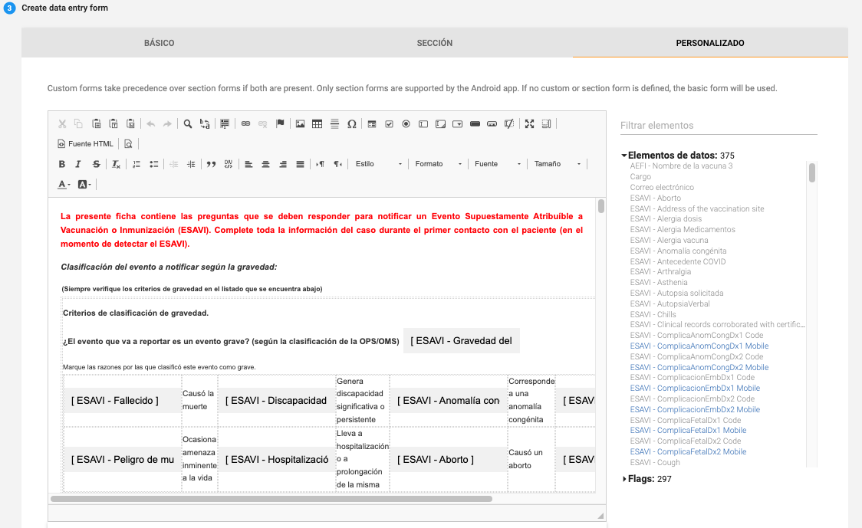
Generación de un formulario

Slide 11
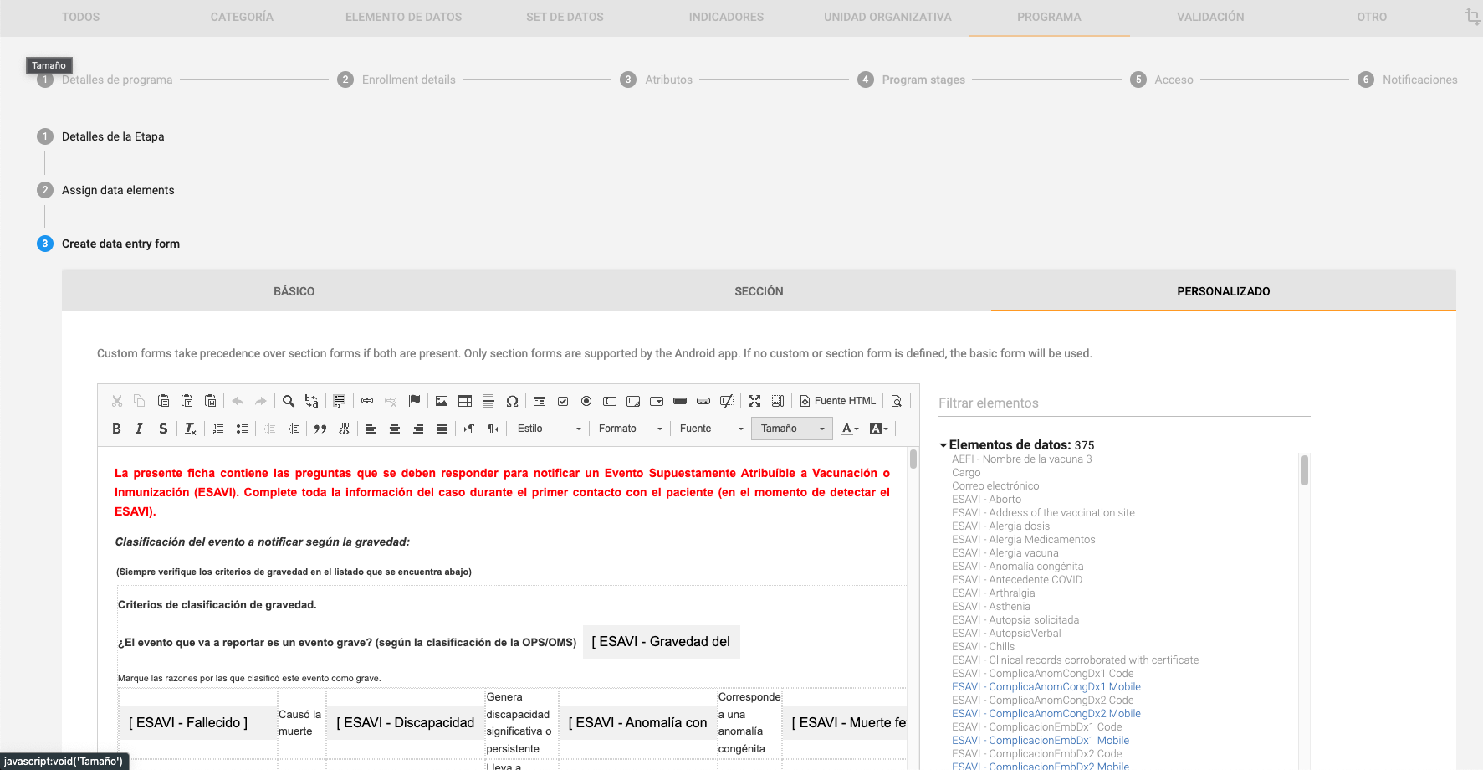
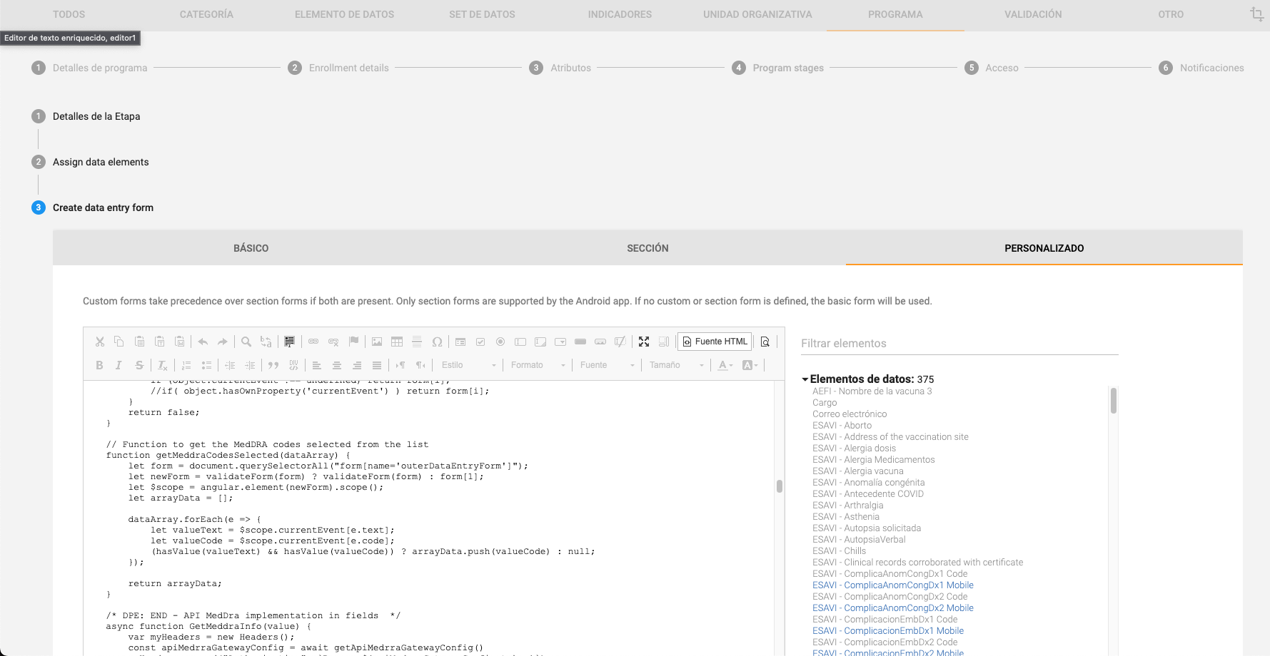
Configuración
Programa

Slide 12

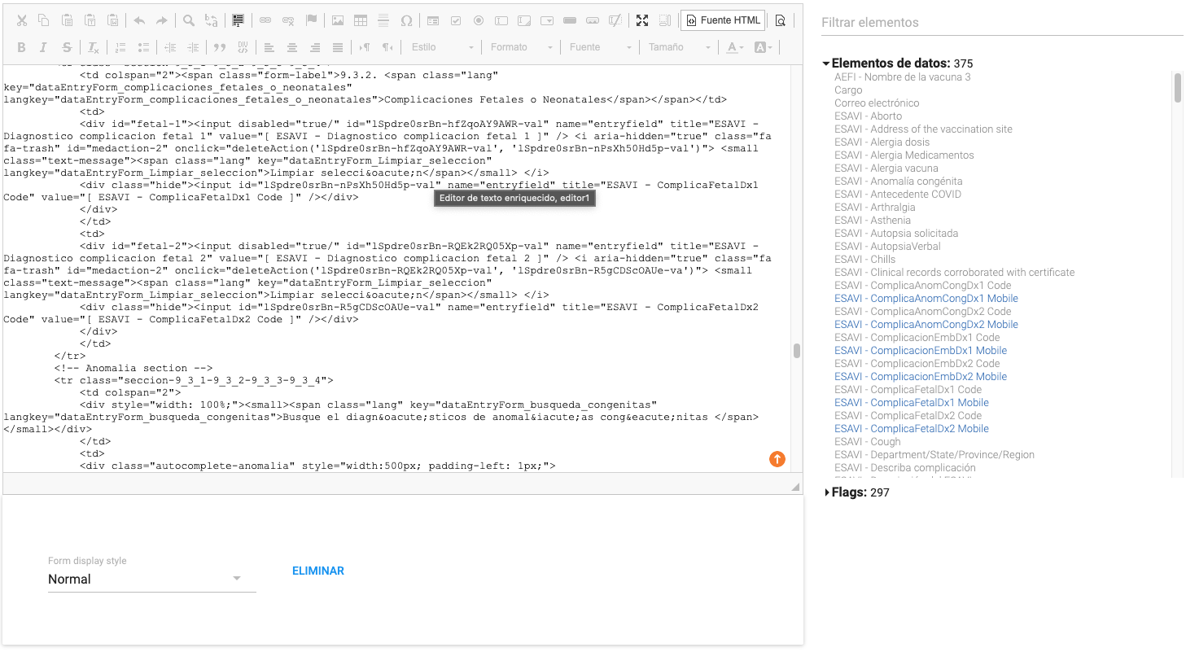
Edición de formularios
Programa

Slide 13
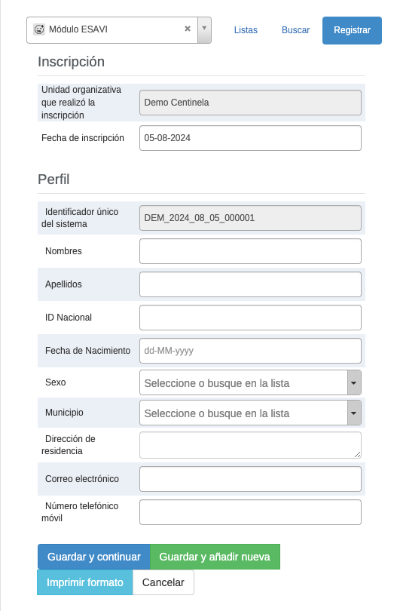
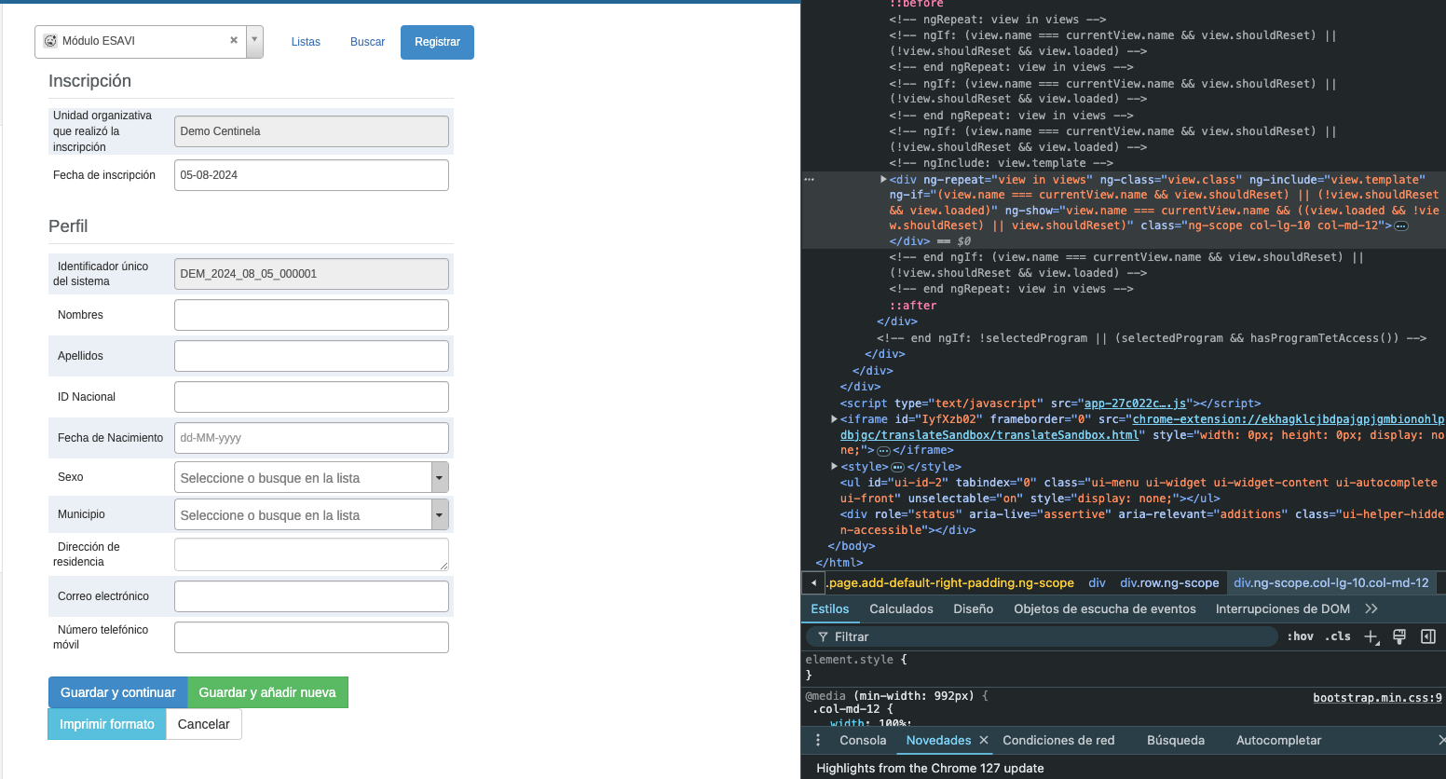
Edición de formularios personalizados
Programa

Slide 14

Buenas prácticas
Estructura: Usar componentes y encabezados claros.
Accesibilidad: Mantener textos legibles, diseños limpios.
ID y etiquetas: Usar DHIS2 ID, nombrar elementos de manera clara.
Rendimiento: Evitar CSS y HTML innecesario.
Mantenibilidad: Documentar versiones.
Validación: Realizar pruebas unitarias y de integración

Slide 15
Revisión de código fuente

Slide 16
Integración del Gateway en el formulario

Slide 17


Estándares terminológicos
El API Gateway resuelve problemas relacionados con los estándares terminológicos
MedDRA
WHODrug
Permite asegurar la implementación
Cumplimiento de políticas de UMC
WHODrug

Slide 18
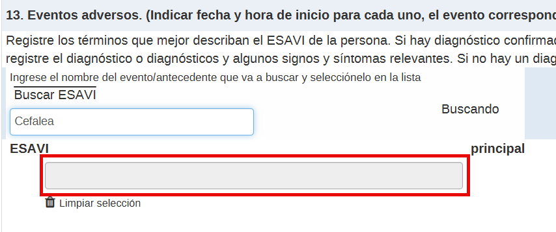
¿En dónde se utiliza?
Terminología médica
Eventos adversos
Comorbilidades
Diagnósticos
Medicamentos
Vacunas

Slide 19




¿Cómo se implementa?
Elementos de datos
Configuración del formulario
Implementación
Validación

Slide 20
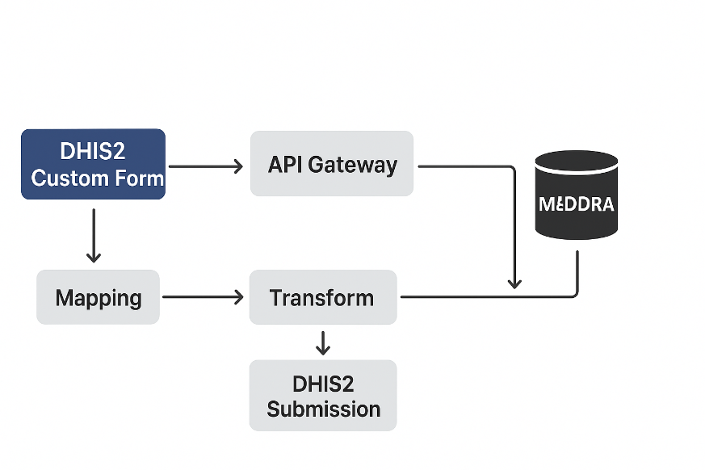

Slide 21
Revisión de la implentación

Slide 22
API de DHIS2

Slide 23

¿Qué es el API de DHIS2?
Conjuto de endpoints RESTful que permiten interactuar con los datos y metadatos de manera programática usando JSON y XML. (Soporta versiones)
Principios básicos
RESTful basado en recursos
Formatos: JSON o XML
Autenticación Basic Auth o token
Operaciones: CRUD

Slide 24
Principales Usos
Consulta de Metadatos
Carga de Datos
Agregados
Tracker (Rastreo, por ejemplo: ESAVI)
Generación de Eventos
Generación de Analíticas (por ejemplo: Tableros ESAVI)

Slide 25
Pruebas del API
Documentación oficial: https://docs.dhis2.org/en/develop/using-the-api/dhis-core-version-239/introduction.html

Slide 26
Programa de ESAVI

Slide 27
Flujo del programa de ESAVI
Registro de paciente
Notificación de Evento
Investigación
Clasificación Final

Slide 28
Revisión de configuración ESAVI en DHIS2

Slide 29
Componentes de Analítica

Slide 30
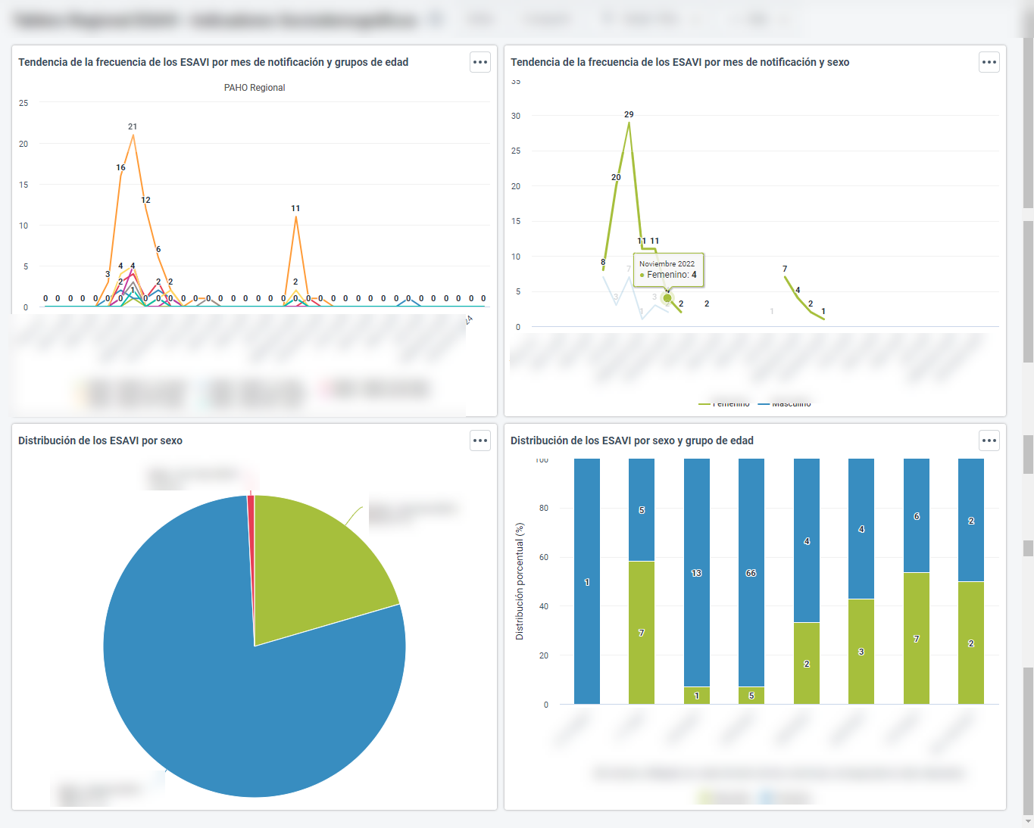
Introducción
Generación de información agregada
Construcción de tableros y reportes
Descarga de información
Organización de datos e información
Transformación de datos nominales a agregados

Slide 31
Cómo probar implementaciones en DHIS2

Slide 32
¿Qué se puede probar?
Tipo de prueba | Qué se valida | Herramienta recomendada
Front end (Interfaz) | Navegación, botones, formularios, tableros, etc. | Cypress Playwright
Front end (Rendimiento) | Tiempos de carga, assets, tableros, etc. | JMeter
API (Funcional) | Endpoints y datos | JMeter (JSON assertions)
API (Rendimiento) | Carga masiva, pruebas de estrés | JMeter (Thread groups)

Slide 33

Estrategia General
DHIS2 es una SPA basada en React
Flujos de prueba
Centrados en acciones de usuario
Pruebas sobre módulos
Evaluaciones de concurrencia
Evaluaciones de calidad de datos

Slide 34

Pruebas de Rendimiento
Simular cargas sobre recursos
Tiempo de descarga
Peticiones concurrentes
Filtrar peticiones
Configurar concurrencia
Añadir tarjetas
View Results
Summary reports, etc.

Slide 35
Ejemplo JMeter

Slide 36
Visión general del monitoreo de DHIS2

Slide 37

Visión general del monitoreo de DHIS2
Mejorar rendimiento y estabilidad de DHIS2
Funcionamiento óptimo
Prevenir, detectar y resolver problemas en la infraestructura de DHIS2
Rápida reacción
Mejor experiencia del usuario

Slide 38
Herramientas de monitoreo

Slide 39

Herramientas de monitoreo
Herramienta APM para JAVA
Mantenida por Apache
Características
Rastreo de solicitudes
Perfiles de rastreo
Gráficos y tableros
Captura información de peticiones al API de DHIS2
Validación de consultas SQL

Slide 40

Herramientas de monitoreo
Recopila métricas de infraestructura
APM de extremo a extremo
Presenta datos en tiempo real
Características
Métricas dimensionales
Consultas PromQL
Visualizaciones y gráficos
Configuración de alertas

Slide 41

Herramientas de monitoreo
Visualización y consulta de datos de monitoreo
Generación de tableros y reportes
Características
Unificación de datos
No requiere storage
Flexibilidad y versatilidad
Genera reportes y alertas

Slide 42
Estructura de implementación

Slide 43









Estructura de implementación
Glowroot
JavaVM
Tableros de monitoreo
Consulta de datos
Envío de métricas
Envío de métricas
Storage

Slide 44



Estructura de implementación
DHIS2
Glowroot
Prometheus y Grafana

Slide 45
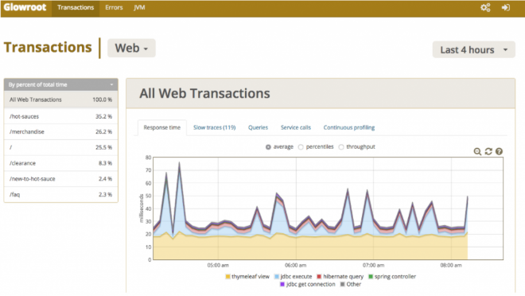
Estructura de implementación
DHIS2
Glowroot
Prometheus y Grafana

Slide 46
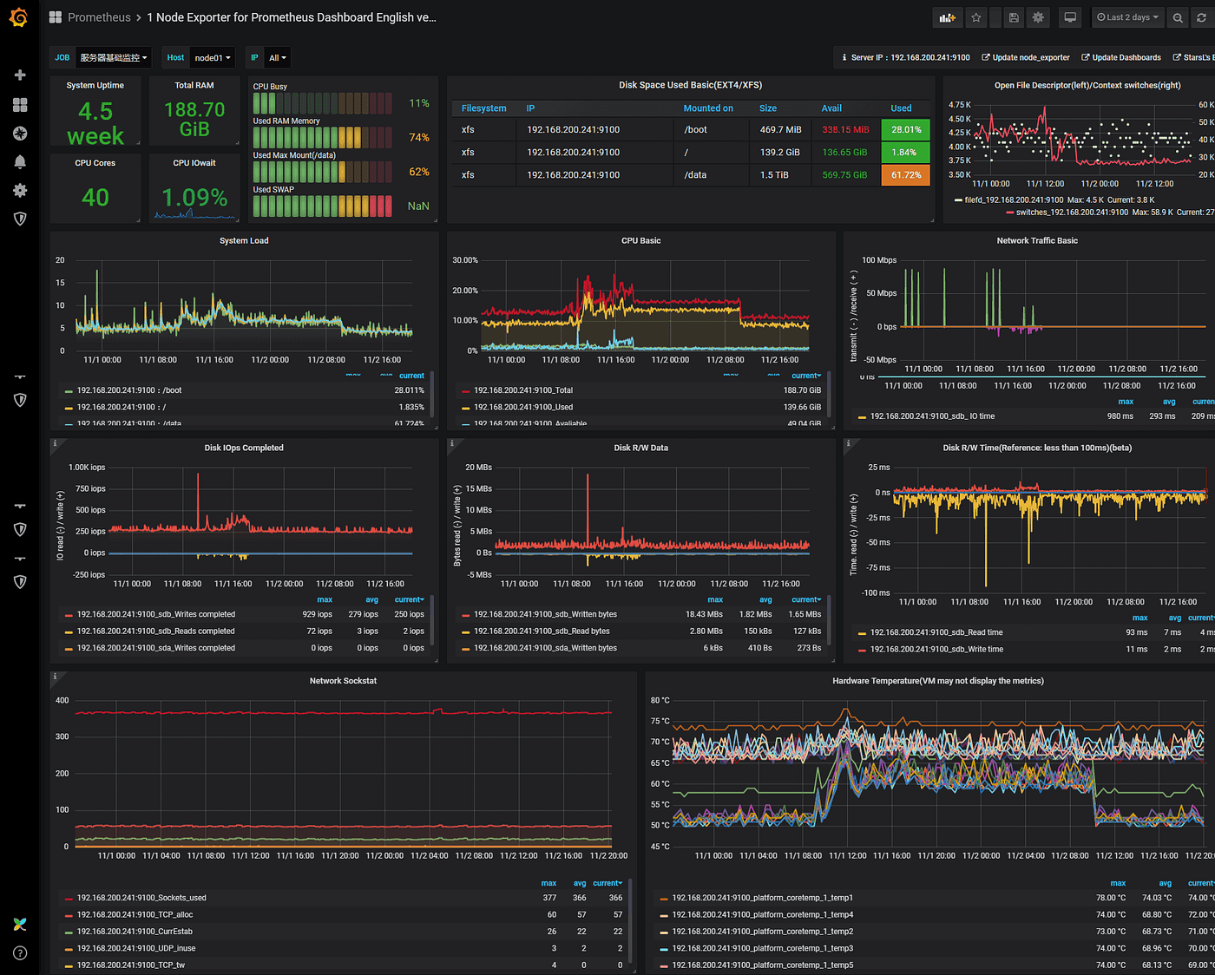
Estructura de implementación
DHIS2
Glowroot
Prometheus y Grafana

Slide 47
Beneficios del monitoreo

Slide 48

Beneficios del monitoreo
Mejoras en el rendimiento de servidores (App-BD)
Alta disponibilidad DHIS2
Mejoras en la seguridad de DHIS2
Mayor control de servidores
Mayor confianza en los datos

Slide 49
¿Preguntas?

